Slide 1
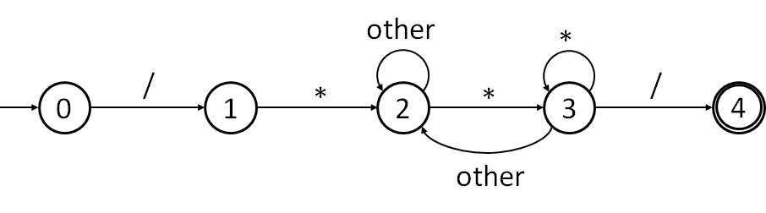
识别注释的DFA
习题3.1：
设某程序设计语言规定，其程序中的注释是由“/*”和“*/”括起来的字符串，注释中不能出现“*/”，除非它们出现在双引号中（假设双引号必须配对使用），请给出识别该语言注释结构的DFA D。

Slide 2
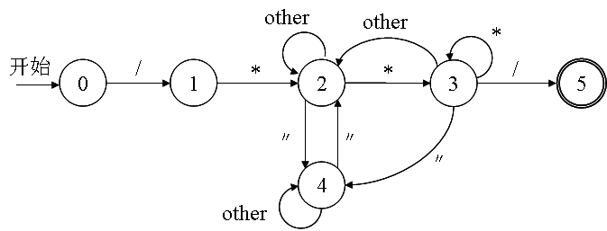
解答：
识别形如/*……″…*/…″……*/的注释的DFA

Slide 3
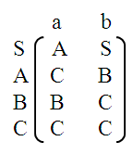
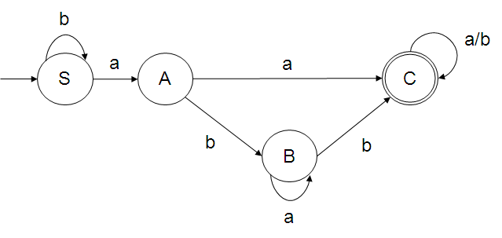
课堂练习1
自动机 M 的状态转换矩阵如下所示，其中初态是S，终态是C。 （1）画出相应的状态转换图； （2）写出与之等价的右线性文法。
解答：
S→aA | bS
A→aC | bB
B→aB | bC
C→aC | bC | ε

Slide 4
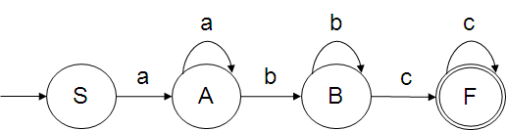
课堂练习2
自动机 M 的状态转换图如下所示。 （1）该自动机识别的语言是什么？ （2）给出与之等价的右线性文法。
解答：
（1）根据自动机知其产生的语言是：L={a^{m}b^{n}c^{i}| m, n, i≥1}
（2）与之等价的右线性文法是：
S→aA A→aA | bB B→bB | cF F→cF | ε
或者：S→aA A→aA | bB B→bB | cF | c F→cF | c

Slide 5
课堂练习3
已知正则表达式：(a*|b)*(c|d)，判断下面哪几个正则表达式与其等价，请简述理由。 (1) a*(c|d)|b(c|d) (2) a*(c|d)*| b(c|d)* (3) a*(c|d)|b*(c|d) (4) (a|b)*c|(a|b)*d (5) (a*|b)*c|(a*|b)*d
解答：
(1)、(2)、(3)与所给正则表达式不等价； (4)和(5)与所给正则表达式等价。

Slide 6
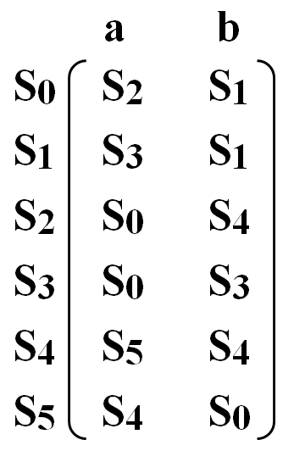
课堂练习4
有限自动机M： M=({a,b},{S₀,S₁,S₂,S₃,S₄,S₅}, S₀, {S₁,S₄,S₅}, δ) δ由如右的状态转移矩阵给出。 (1) 试画出该自动机的状态转换图； (2) 试找出一个长度最小的输入串， 使得在识别此输入串的过程中， 每一状态至少经历一次； (3) 试找出一个长度最小的输入串， 使得每一状态转换至少经历一次。

Slide 7
课堂练习4参考答案
b
S5
a
S4
baaaba
a
b
a
b
开始
S0
a
S2
aaabbaaabbbabab
b
a
b
S1
a
S3
b

Slide 8
练习4.1
有如下文法：
bexpr→bexpr or bterm | bterm
bterm→bterm and bfactor | bfactor
bfactor→not bfactor | (bexpr) | true | false
请构造一个可以用来分析该文法所产生的句子的递归调用分析程序。

Slide 9
Step 1：消除左递归
bexpr→bterm E ′
E′ →or bterm E ′ | ε
bterm→bfactor T ′
T ′ →and bfactor T ′ | ε
bfactor→not bfactor | (bexpr) | true | false

Slide 10
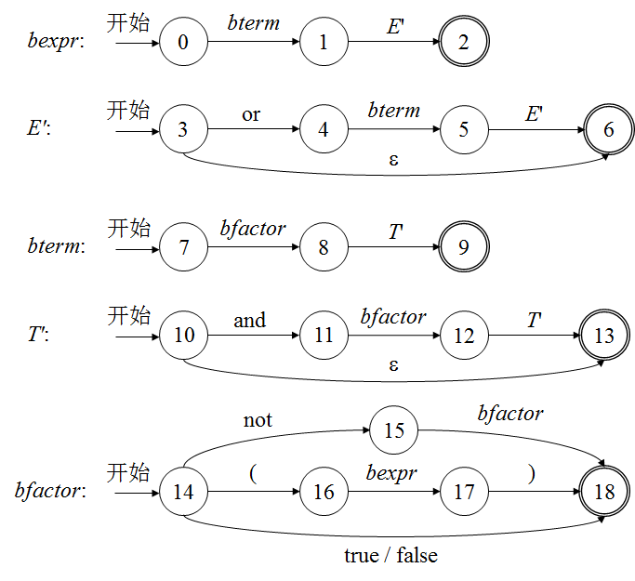
Step 2：文法G′的预测分析程序状态转换图

Slide 11
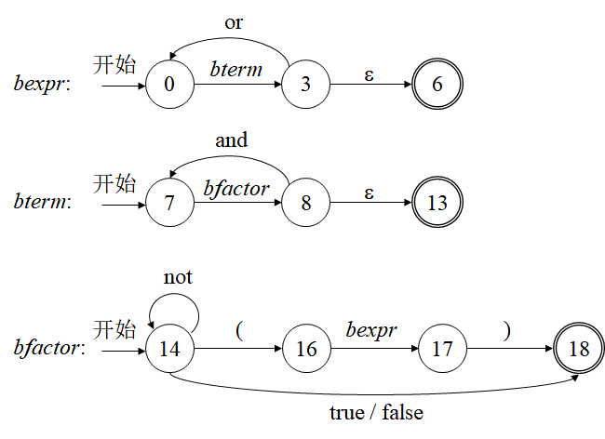
Step 3：化简后的预测分析程序状态转换图

Slide 12
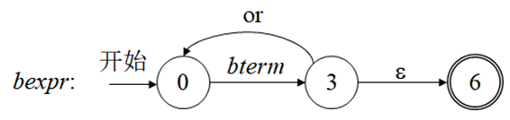
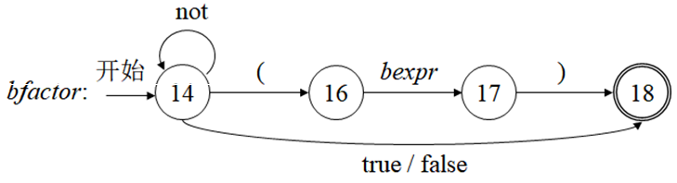
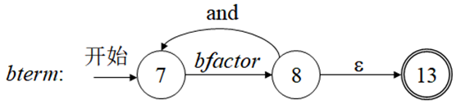
Step4:根据状态转换图进行程序设计
void proc_factor(void) {
if (char==′not′){
forward pointer;
proc_factor();
}
else if (char==′(′) {
forward pointer;
proc_expr();
if (char==′)′)
forward pointer;
else error();
};
else if (char==′true′)||(char==′false′)
forward pointer;
else error();
}
bexpr的函数
bterm的过程
bfactor的过程
void proc_expr(void) {
proc_term();
if (char==′or′) {
forward pointer;
proc_expr();
}
}
void proc_term(void) {
proc_factor();
if (char==′and′) {
forward pointer;
proc_term();
}
}

Slide 13
练习：
判断下面的文法是否为LL(1)文法？ 若不是，可否改写为LL(1)文法？ 若可以，请构造其LL(1)分析表。 S→(L) | a L →L , S | S
解答：
文法含有左递归，故不是LL(1)文法
改写文法： 消除左递归
S→(L) | a
L →SL′
L′ →,SL′ | ε
FIRST((L)) ∩FIRST(a) = φ
FIRST(,SL′) ∩FOLLOW(L′) = φ
 | FIRST | FOLLOW
S | ( a | $ , )
L | ( a | )
L′ | , ε | )
 | a | ( | ) | , | $
S | S→a | S→(L)
L | L→SL′ | L→SL′
L′ |  |  | L′→ε | L′→,SL′

Slide 14
练习：
1) S→aAcBe
2) A→b
3) A→Ab
4) B→d
构造LL(1)分析表，分析 abbcde。
解答：
S→aAcBe
A→bA’
A’ →bA’ | ε
B→d
 | First | follow
S | a | $
A | b | c
A’ | b, ε | c
B | d | e
 | a | b | c | d | e | $
S | S→aAcBe
A |  | A→bA’
A’ |  | A’→bA’ | A’→ε
B |  |  |  | B→d

Slide 15
课堂练习1
有如下文法：
E→E∨T | T
T→T∧F | F
F→¬F |（E）| t | f
(1) 该文法是LL(1)文法吗？说明理由。 若是，做(3)，若不是，做(2)
(2) 请改写该文法为LL(1)文法，继续做(3)。
(3) 构造每个非终结符号的FIRST和FOLLOW函数，继续做(4) 。
(4) 构造LL(1)分析表。

Slide 16
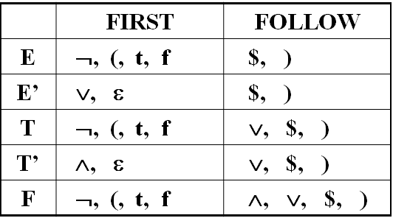
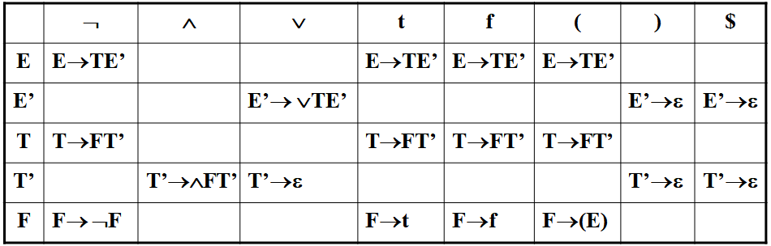
参考答案
E→E∨T | T
T→T∧F | F
F→¬F |（E）| t | f
(1) 由于该文法存在左递归，所以不是LL(1)文法。
(2) 改写文法。消除其中的左递归，得到文法G’：
E→TE’
E’→∨TE’ | ε
T→FT’
T’→∧FT’ | ε
F→¬F | (E) | t | f
(3) 每个非终结符号的FIRST和 FOLLOW集合如右：
(4) 文法的LL(1)分析表如下：

Slide 17
课堂练习2
证明下面的文法是LL(1)的，但不是SLR(1)的。
S→(X | E] | F)
X→E) | F]
E→A
F→A
A→ε

Slide 18
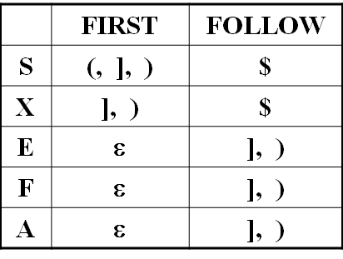
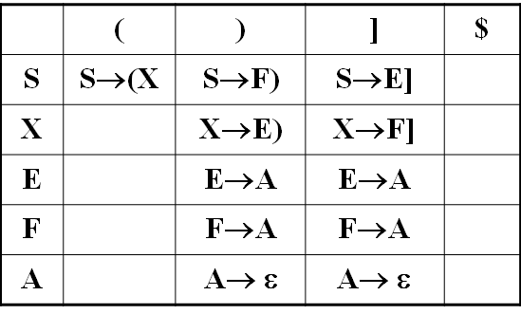
解答：证明该文法是LL(1)文法
S→(X | E] | F)
X→E) | F]
E→A
F→A
A→ε
该文法每个非终结符号的FIRST集 和FOLLOW集合如下：
该文法的LL(1)分析表如右：
结论： LL(1)分析表中不含有多重定义的入口，所以该文法是LL(1)文法
也可以分析产生式，根据候选式的first集合互不相交来说明。

Slide 19
证明该文法不是SLR(1)文法
构造该文法的LR(0)项目集规范族及识别所有活前缀的DFA
I₁: S’→S·
I₆: S→(X·
S
X
I₀:
S’→·S
S→·(X
S→·E]
S→·F)
E→·A
F→·A
A→·
I₂:
S→(·X
X→·E)
X→·F]
E→·A
F→·A
A→·
E
I₇:
X→E·)
)
I₁₂:
X→E)·
(
F
]
I₈:
X→F·]
I₁₃:
X→F]·
E
A
F
]
I₃: S→E·]
I₁₀: S→E]·
A
)
I₄: S→F·)
I₁₁: S→F)·
I₅: E→A·
F→A·
对于I5，由于FOLLOW(E)=FOLLOW(F)={ ], ) }
该集合中存在归约-归约冲突，所以该文法不是SLR(1)文法。

Slide 20
课堂练习3
说明下面的文法是LR(1)文法，但不是SLR(1)文法。
X→Ma | bMc | dc | bda
M→d

Slide 21
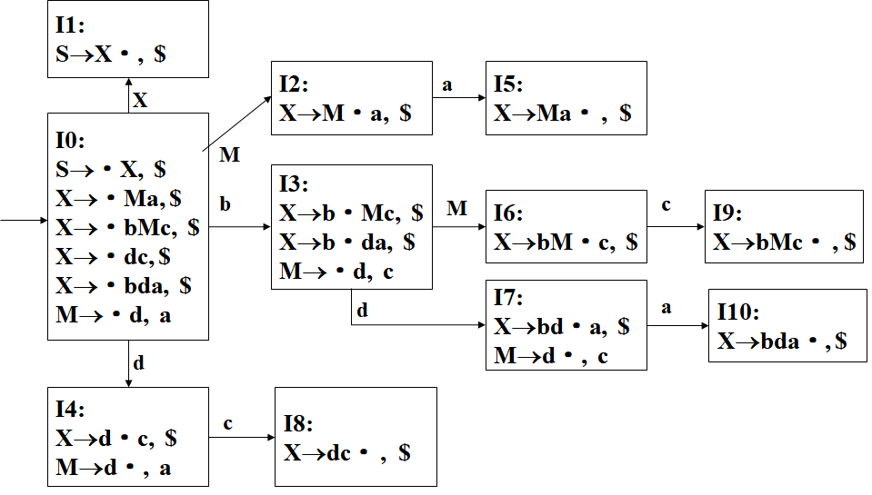
解答：
首先，拓广文法
(0) S→X
(1) X→Ma
(2) X→ bMc
(3) X→ dc
(4) X→ bda
(5) M→d
其次，构造文法的LR(1)项目集规范族及识别其所有活前缀的DFA。
判断该文法是LR(1)文法：集合I0、I3中没有归约项目，所以，不存在冲突；
集合I1、I2、I5、I6、I8、I9、I10各只有一个归约项目，所以这些集合中没有冲突；
集合I4和I7中既有移进项目又有归约项目，但是归约符号和移进符号不同，所以也没有冲突。结论：是LR(1)
然后，构造文法的LR(0)项目集规范族及识别其所有活前缀的DFA。
FOLLOW(S)={ $ }
FOLLOW(X)={ $ }
FOLLOW(M)={ a, c }
I₄、I₇中存在移进-归约冲突， FOLLOW(M)={ a, c } 这种冲突用SLR(1)方法无法解决，
所以该文法不是SLR(1)文法。

Slide 22
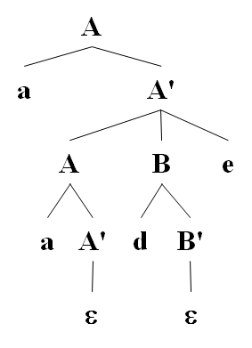
课堂练习4
A→aA'
A'→ABe | ε
B→dB'
B'→bB' | ε
 | First | Follow
A | a | $, d
A' | a, ε | $, d
B | d | e
B' | b, ε | e
已知文法G[A]为：
A→aABe|a
B→Bb|d
(1) 试给出与G[A]等价的LL(1)文法G'[A]
(2) 构造G'[A]的预测分析表
(3) 给出输入串aade的分析过程。
 | a | b | d | e | $
A | A→aA'
A' | A'→ABe |  | A'→ε |  | A'→ε
B |  |  | B→dB'
B' |  | B'→bB' |  | B'→ε

Slide 23
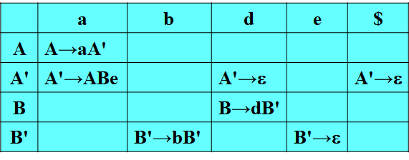
aade的分析过程
步骤 | 栈 | 输入 | 分析动作
(1) | $A | aade$ | A→aA'
(2) | $A'a | aade$
(3) | $A' | ade$ | A'→ABe
(4) | $eBA | ade$ | A→aA'
(5) | $eBA'a | ade$
(6) | $eBA' | de$ | A'→ε
(7) | $eB | de$ | B→dB'
(8) | $eB'd | de$
(9) | $eB' | e$ | B'→ε
(10) | $e | e$
(11) | $ | $ | 分析成功

Slide 24
课堂练习5
有如下文法G[A]：
A→BA | a
B→aB | b
(1) 判断该文法是以下哪些类型的文法，要求给出判 断过程。
LL(1)、LR(0)、SLR(1)
(2) 构造该文法的LR(1)项目集规范族及识别其所有活 前缀的DFA。
(3) 构造该文法的LR(1)分析表
(4) 给出对输入符号串abb的分析过程。

Slide 25
参考答案
LR(0)文法，项目集中：
(1) 要么所有元素都是移进-待约项目
(2) 要么只含有唯一的归约项目
（0） S →A
（1）A→BA
（2）A→a
（3）B→aB
（4）B→b
LR(0)项目集规范族及识别其所有活前缀的DFA：
I₁：
S→A•
I₂：
A →B•A
A →•BA
A →•a
B →•aB
B →•b
A
I₅：
A →BA•
A
B
I₂
Follow(S)={$}
Follow(A)={$}
Follow(B)={a, b}
I₀：
S→•A
A →•BA
A →•a
B →•aB
B →•b
B
b
I₄
开始
a
a
I₆：B →aB•
B
I₃：
A →a•
B →a•B
B →•aB
B →•b
B
I₇：
B →a•B
B →•aB
B →•b
a
I₇
b
a
I₄：
B →b•
b
b
I₄

Slide 26
参考答案（续）
LR(1)项目集规范族及识别其所有活前缀的DFA：
I₁：
S→A•, $
I₂：
A →B•A, $
A →•BA, $
A →•a, $
B →•aB, a/b
B →•b, a/b
A
I₅：
A →BA•, $
B
I₂
A
I₀：
S→•A, $
A →•BA, $
A →•a, $
B →•aB, a/b
B →•b, a/b
B
b
I₄
开始
a
a
I₆：B →aB•, a/b
I₃：
A →a•, $
B →a•B, a/b
B →•aB, a/b
B →•b, a/b
B
B
I₇：
B →a•B, a/b
B →•aB, a/b
B →•b, a/b
a
I₇
b
a
I₄：
B →b•, a/b
b
b
I₄

Slide 27
文法的LR(1)分析表
状态 | Action |  |  | goto
 | a | b | $ | A | B
0 | S3 | S4 |  | 1 | 2
1 |  |  | ACC
2 | S3 | S4 |  | 5 | 2
3 | S7 | S4 |  |  | 6
4 | R4 | R4
5 |  |  | R1
6 | R3 | R3
7 | S7 | S4 |  |  | 6

Slide 28
abb的分析过程
步骤 | 栈 | 输入 | 分析动作
(1) | 0 | abb$ | S3
(2) | 0 3 A | bb$ | S4
(3) | 0 3 4 - a b | b$ | R4 B→b
(4) | 0 3 6 - a B | b$ | R3 B→aB
(5) | 0 2 - B | b$ | S4
(6) | 0 2 4 - B b | $ | error 弹出栈顶状态4
(7) | 0 2 B | $ | goto(2, A)=5 将状态5压入栈顶
(8) | 0 2 5 - B A | $ | R1 A→BA
(9) | 0 1 - A | $ | accept

